Slide 1

Nodejs introduction
作者：蒋刚
平台开发中心/成都平台开发Lab
2014-12-11
problems:
cluster linux windows怎么实现共享socket
nodejs api 作用
IPC原理
常用module功能
connect中间件的作用
http://www.sangfor.com.cn/uploadfiles/files/2013/2/20130201040237535.pdf
http://www.infoq.com/cn/articles/nodejs-cluster-round-robin-load-balancing

Slide 2
目录
1. Nodejs简介
2. Nodejs API
3. node modules
4. 异步I/O

Slide 3
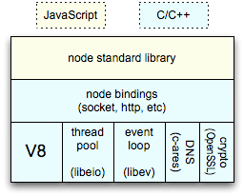
Introduction
Nodejs是在2009年由Ryan Dahl开发的，是服务器端的 JavaScript 运行环境，它具有无阻塞(non-blocking)和事件驱动(event-driven)等特色，采用 V8 引擎，实现了类似 Apache 和 nginx 的web服务，可以通过它来搭建基于 JavaScript 的 Web App。
2009年2月, Ryan Dahl在博客上宣布准备基于V8创建一个轻量级的Web服务器并提供一套库.
2009年5月, Ryan Dahl在GitHub上发布了最初版本的部分Nodejs包, 随后几个月里, 有人开始使用Nodejs开发应用.
2009年11月和2010年4月, 两届JSConf大会都安排了Nodejs的讲座.
2010年年底, Nodejs获得云计算服务商Joyent资助, 创始人Ryan Dahl加入Joyent全职负责Nodejs的发展.
2011年7月, Nodejs在微软的支持下发布Windows版本.
2012年1月, Dahl退出nodejs开发, Isaac Schlueter负责nodejs项目.
2012年12月22日, Luvit 0.6.0 发布, Lua 实现的 Nodejs.
2014年1月, Schlueter announced Timothy J Fontaine would be Nodejs' new project lead.

Slide 4
解决问题
Nodejs主要被设计用来解决服务器端阻塞问题
//阻塞
var name = db.query("select name from persons where id=1");
output("name")
//非阻塞
db.query("select name from persons where id=1",function(name){
output(name);
});
Nodejs采用单线程排队的方式解决了并发问题
在Java、PHP或ASP.NET等服务器端语言中，为每一个客户端连接创建一个新的线程。
而Nodejs修改了客户端到服务器端的连接方法，在其内部为每个客户端连接触发一个事件，并采用
事件轮询的方式处理每个事件。
Conclusion：
Nodejs解决了高并发问题，并大大减低了服务器硬件成本与开发技术难度

Slide 5
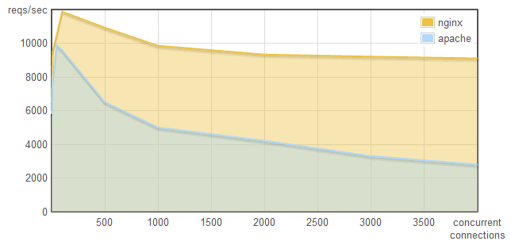
性能比较：阻塞与非阻塞
Conclusion：
高并发下Nginx能处理的请求数维持在9000左右，而Apache能处理的请求数在不断下降

Slide 6
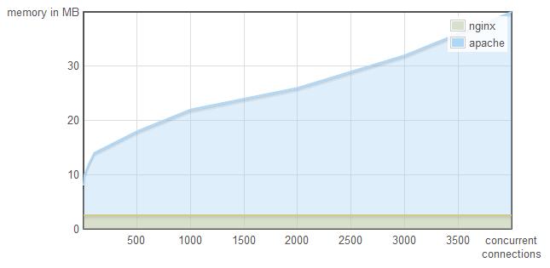
性能比较：单线程与多线程
Conclusion：
高并发下Nginx的内存始终在2.5M，而Apache的内存在不断增长

Slide 7
Nodejs API
Buffer, C/C++ Addons, Child Processes, Cluster, Console
Crypto, Debugger, DNS, Domain, Events, File System, Globals
HTTP, HTTPS, Modules, Net, OS, Path, Process, Punycode
Query Strings, Readline, REPL, Stream, String Decoder
Timers, TLS/SSL, TTY, UDP/Datagram, URL,Utilities,VM,ZLIB

Slide 8
Nodejs IO
1. fs.rename, fs.renameSync
2. fs.truncate, fs.trucateSync
3. fs.chmod, fs.chmodSync(读r、写w、运行x)
4. fs.stat, fs.lstat, fs.fstat, fs.statSync
fs.lstatSync、 fs.fstatSync
5. fs.link、fs.linkSync, fs.symlink、fs.symlinkSync
6. fs.rmdir、fs.mkdir、fs.readdir
fs.rmdirSync、fs.mkdirSync、fs.readdirSync
7. fs.write, fs.writeSync
8. fs.read, fs.readSync, fs.readFile, fs.readFileSync
9. fs.createWriteStream, fs.createReadStream

Slide 9
常用module
reference site: https://www.npmjs.org/browse/star
underscore, async, request, lodash, commander, express, colors
coffee-script, optimist, debug, mkdirp, q, yeoman-generator
chalk, moment, through2, glob, gulp-util, jade, socket.io
redis, uglify-js, cheerio, through, node-uuid, mime, connect
handlebars, grunt, mongodb, ejs, body.parser, superagent, less
backbone, npm, bower, oaugh, xml2js

Slide 10
Cluster的工作原理
为了让单核性能出色的Nodejs利用多核CPU，Nodejs引入了Cluster模块，允许创建“共享同一个socket”的一组进程，用来分担负载压力.
所有worker进程都可以绑定到相同的请求处理端口和地址上，每个worker进程通过使用child_process.fork()函数，基于IPC（Inter-Process Communication，进程间通信），实现与master进程间通信。
当worker使用server.listen（...）函数时 ，将参数序列传递给master进程。如果master进程已经匹配workers，会将传递句柄给worker。如果master没有匹配好worker，那么会创建一个worker，再传递并句柄传递给worker。

Slide 11
Cluster API——Cluster对象
Cluster对象
cluster.setttings:配置集群参数对象
cluster.isMaster:判断是不是master节点
cluster.isWorker:判断是不是worker节点
Event: 'fork': 监听创建worker进程事件
Event: 'online': 监听worker创建成功事件
Event: 'listening': 监听worker向master状态事件
Event: 'disconnect': 监听worker断线事件
Event: 'exit': 监听worker退出事件
Event: 'setup': 监听setupMaster事件
cluster.setupMaster([settings]): 设置集群参数
cluster.fork([env]): 创建worker进程
cluster.disconnect([callback]): 关闭worker进程
cluster.worker: 获得当前的worker对象
cluster.workers: 获得集群中所有存活的worker对象

Slide 12
Cluster API——Worker对象
Worker对象
worker.id: 进程ID号
worker.process: ChildProcess对象
worker.suicide: 在disconnect()后，判断worker是否自杀
worker.send(message, [sendHandle]): master给worker发送消息。
worker.kill([signal='SIGTERM']): 杀死指定的worker，别名destory()
worker.disconnect(): 断开worker连接，让worker自杀
Event: 'message': 监听master和worker的message事件
Event: 'online': 监听指定的worker创建成功事件
Event: 'listening': 监听master向worker状态事件
Event: 'disconnect': 监听worker断线事件
Event: 'exit': 监听worker退出事件

Slide 13
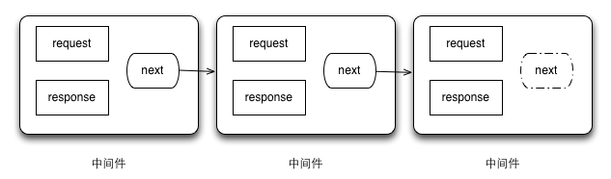
Connect
Connect是一个node中间件（middleware）框架。如果把一个http处理过程比作是污水处理，中间件就像是一层层的过滤网。每个中间件在http处理过程中通过改写request或（和）response的数据、状态，实现了特定的功能。Connect提供use方法用于注册中间件到一个Connect对象的队列中.
工作机制：
中间件组件是一个函数(req, res, next). 其中next是一个回调函数, 表明当前已 经完成工作, 可以执行下一个组件了.
中间件的顺序:
如果一个中间件没有回调next, 表明此次请求已结束, 后续中间件也就无法执行.
用法：
app.use(fun1).use('/admin', fun2).use(setup({some：'options'}))....listen(8080)

Slide 14
Connect自带中间件（一）
logger: 用户请求日志中间件
csrf: 跨域请求伪造保护中间件
compress: gzip压缩中间件
basicAuth: basic认证中间件
bodyParser: 请求内容解析中间件
json: JSON解析中间件
urlencoded: application/x-www-form-urlencode请求解析中间件
multipart: multipart/form-data请求解析中间件
timeout: 请求超时中间件

Slide 15
Connect自带中间件（二）
cookieParser: cookie解析中间件
session: 会话管理中间件
cookieSession: 基于cookies的会话中间件
methodOverride: HTTP伪造中间件
reponseTime: 计算响应时间中间件
staticCache: 缓存中间件
static: 静态文件处理中间件
directory: 目录列表中间件
vhost: 虚拟二级域名映射中间件
favicon: 网页图标中间件
limit: 请求内容大小限制中间件
query: URL解析中间件
errorHadnler: 错误处理中间件

Slide 16
Express
是一个轻量级的Web框架，其主要功能只是对HTTP协议中常用操作的封装，更多的功能需要插件或整合其它模块来完成(app.js)
Application
express(), application settings, app.set(), app.get(),
app.enable(), app.disable(), app.enabled(), app.disabled(),
app.use(), app.engine(), app.param(), application routing,
app.route(), app.locals, app.render(), app.listen()
app.all(), app.mountpath, app.onmount
Request
req.params, req.query, req.body, req.param(), req.route, req.cookies
req.signedCookies, req.get(), req.accepts(), req.acceptsCharsets()
req.acceptsLanguages(), req.acceptsEncodings(), req.is(), req.ip
req.ips, req.path, req.hostname, req.fresh, req.stale, req.xhr
req.protocol, req.secure, req.subdomains, req.originalUrl, req.baseUrl
Response
res.status(), res.set(), res.get(), res.cookie(), res.clearCookie()
res.redirect(), res.location(), res.send(), res.json(), res.jsonp()
res.type(), res.format(), res.attachment(), res.sendFile()
res.sendStatus(), res.download(), res.links(), res.locals
res.render(), res.vary(), res.end(), res.headersSent
Router
Router(), router.use(), router.param(), router.route(), router.METHOD()
Middleware

Slide 17
I/O
I/O请求的两个阶段：
等待资源阶段：I/O请求一般需要请求特殊的资源（如磁盘、RAM、文件），当资源被上一个使用者使用没有被释放时，I/O请求就会被阻塞，直到能够使用这个资源。
使用资源阶段：真正进行数据接收和发送。
在等待数据阶段，I/O分为阻塞I/O和非阻塞I/O。
阻塞I/O：资源不可用时，I/O请求一直阻塞，直到反馈结果（有数据或超时）。
非阻塞I/O：资源不可用时，I/O请求离开返回，返回数据标识资源不可用
在使用资源阶段，I/O分为同步I/O和异步I/O。
同步I/O：应用阻塞在发送或接收数据的状态，直到数据成功传输或返回失败。
异步I/O：应用发送或接收数据后立刻返回，数据写入OS缓存，由OS完成数据发送或接收，并返回成功或失败的信息给应用。

Slide 18
异步I/O的必要性
1. 用户体验
如果一个资源来源于两个不同位置的数据的返回，耗时分别为M毫秒和N毫秒. 如果采用同步方式, 总耗时为M+N; 如果采用异步方式, 总耗时为max(M,N). 因此, 异步I/O能快速响应用户请求, 提高用户体验.
2. 资源分配
单线程同步编程模型会因阻塞I/O导致硬件资源得不到更优的使用, 多线程模型会因编程中的死锁、状态同步等问题增加编程难度.
Nodejs利用单线程远离线程死锁状态同步问题, 同时利用异步I/O解决了阻塞问题.

Slide 19
异步I/O与轮询技术
阻塞I/O造成CPU等待, 导致CPU浪费. 非阻塞I/O采用的处理方法是调用之后立即不带数据返回, 而要获取数据, 则需要重复调用I/O操作来确认数据是否准备妥当. 这种重复调用判断操作是否完成的技术叫做轮询. 现存的轮询技术主要有:
read, select, poll, epoll, kqueue
现存技术的缺点:
(1)read通过重复调用来检查I/O的状态来完成完整数据读取, 性能最低;
(2)select通过对文件描述符上的事件状态来进行判断, 是read的改进版, 缺点是采用一个1024长度的数组来存储状态, 即最多可以同时检查1024个文件描述符;
(3)poll在select上改进的, 采用链表的方式避免数组长度的限制, 且能避免不需要的检查, 但文件描述符较多时性能还是很低下;
(4)epoll利用事件通知, 执行回调方式处理I/O, 不会浪费CPU, 执行效率较高; 由于在没检测到I/O事件时会休眠, 造成CPU浪费;
(5)实现方式与epoll类似, 且仅在FreeBSD系统下存在.

Slide 20
Nodejs的异步I/O模型
Nodejs的异步I/O模型基本要素:
事件循环, 观察者, 请求对象, I/O线程池
异步调用
线程池
事件循环
开始
开始
开始
发起异步调用
线程可用
创建主循环
封装请求对象
执行请求对象
中的I/O操作
从I/O观察者取到可用的请求对象
设置参数和回调函数
将执行完成的结果放在请求对象中
取出回调函数和
结果调用执行
将线程池对象放入线程池等待执行
通知ICOP
调用完成
获取完成的I/O
交给I/O观察者
结束
归还线程
结束

Slide 21
异步调用
线程池
事件循环
开始
开始
开始
发起异步调用
线程可用
创建主循环
封装请求对象
执行请求对象
中的IO操作
从I/O观察者取到可用的请求对象
设置参数和回调函数
将执行完成的结果放在请求对象中
取出回调函数和
结果调用执行
将线程池对象放入线程池等待执行
通知ICOP
调用完成
获取完成的I/O
交给I/O观察者
结束
归还线程
结束

Slide 22
Thank you
감사합니다

